Slide 1


Slide 2
Bienvenidos al :
“ESPACIO DE DEFINICIÓN INSTITUCIONAL”

Slide 3
PROYECTILES MODERNOS DE
LAS ARMAS DE FUEGO PORTATILES.

Slide 4
SEGÚN LA LEY DE ARMAS DE LA REPUBLICA ARGENTINA UN CARTUCHO ES EL “CONJUNTO CONSTITUIDO POR EL PROYECTIL ENTERO O PERDIGONES, LA CARGA DE PROYECCION, LA CAPSULA FULMINANTE Y LA VAINA, REQUERIDOS PARA SER USADOS EN UN ARMA DE FUEGO”

Slide 5
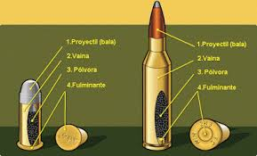
CARTUCHO METALICO DE ARMAS DE FUEGO

Slide 6
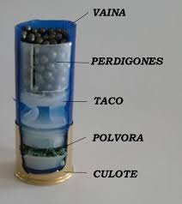
CARTUCHO MODERNO DE ESCOPETA

Slide 7
En la Ley Nacional de Armas y Explosivos (Ley 20.429), el calibre de un arma de fuego se define como el diámetro interno del cañón, que determina el tamaño del proyectil que el arma puede disparar. En Argentina, el calibre de una arma de fuego es un factor determinante para su clasificación y regulación legal.

Slide 8
El calibre es una unidad de medición que sirve para identificar un cartucho determinado y el tipo de arma que lo dispara, y para esto existe el método directo usado para identificar armas con ánima rayada y el indirecto para las de ánima lisa. Para entender puntualmente este tema, hay que aclarar que existe por un lado el “calibre nominal” que, como su nombre lo indica, se denomina de acuerdo a criterios del fabricante o el comercio de venta, no siendo estrictamente técnico y algunas veces no es del todo exacto, ya que puede variar sensiblemente.
Por otro lado, el calibre “real” es aquél que corresponde al ánima del cañón, más específicamente entre los “campos” o bajos relieves diametralmente opuestos y, curiosamente, ese diámetro es casi exacto al de la bala, ya que los campos ejercen presión levemente. A su vez hay una creencia equivocada con respecto a que el calibre real se toma a partir de los altos relieves o “macizos”, lo cual es incorrecto debido a que la bala cuando se mueve y convierte en proyectil, es presionada en mayor grado por esos altos relieves que la deforman.

Slide 9
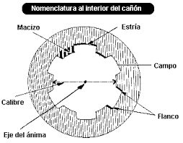
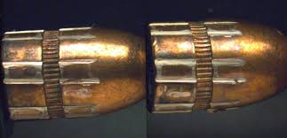
Se le denomina calibre nominal, ademas, al diámetro medido de macizo a macizo. Calibre Real: Es el que resulta de medir, el diámetro de estría a estría, de campo a campo diametralmente opuesto.
CALIBRE REAL VS. CALIBRE NOMINAL

Slide 10
Forma de medir los calibres

Slide 11
Sistema Métrico Decimal
Los primeros en aplicar este tipo de nomenclatura fueron los alemanes, que para la época poseían la industria armamentística más importante de la época. Consiste en definir el cartucho con dos números separados por una equis (x) y expresado en milímetros. El primero indica el calibre de la bala y el segundo la longitud de la vaina.
Por ejemplo el cartucho 5,56 × 45 OTAN, significa que el proyectil tiene un calibre de 5,56 milímetros y la vaina mide 45 milímetros de longitud. Luego se pueden añadir las siguientes letras:
R (rimmed) : Significa que la vaina tiene pestaña o reborde para ser usada en armas de cañones basculantes o de cerrojo. Su ausencia indica que el cartucho posee una vaina de ranura, generalmente utilizada en fusiles de cerrojo , como el 7,62 × 54 mm R ruso.
SR (semi rimmed) : Significa que la vaina tiene una pestaña pero más corta que la normal como en el caso del 9 × 23 mm SR (.38 ACP) .

Slide 12
Sistema Imperial (sistema de medición inglés en pulgadas)
Utilizado por los países dependientes del antiguo imperio británico (británicos y canadienses) basan su sistema de medición en la pulgada (25,4 mm). La dividen en décimas o centésimas. Los anglosajones lo hacen mediante un punto seguido de la fracción de pulgada correspondiente (.308, por ejemplo).
Los británicos expresan sus cartuchos por su calibre, real o nominal, en milésimas de pulgada, seguido del nombre del inventor o fabricante que bajo patente era su diseñador o propietario. Ejemplo: .505 Gibbs.
En muchos casos se le añaden también las terminaciones del explosivo que es usado para la propulsión del proyectil como BP (Black Powder, pólvora negra) o NE (Nitro Expres, pólvora sin humo nitrocelulosa), de la velocidad de salida de la bala como MAGNUM (que indica que el proyectil sobrepasa los 762 metros por segundo de velocidad), o por el acabado del casquillo, como Flanged (cartuchos con pestaña o reborde) o Belted (vaina reforzada en la parte posterior).

Slide 13
Sistema Imperial (sistema de medición estadounidense en pulgadas)
Es un sistema de uso común en todo el mundo, pues las armas de este origen han tenido y tienen amplia difusión comercial, además por ser las armas más comunes en servicio en los ejércitos asesorados por los militares de EEUU .
La cifra que caracteriza al calibre indica, en centésimas de pulgada, el diámetro interior del cañón antes del estriado. El sistema es similar al inglés con la diferencia de que la unidad empleada es la centésima de pulgada y no la milésima. Esto significa que un cartucho de calibre .380 inglés corresponde a uno .38 norteamericano.
Encontramos denominaciones de calibres formadas por dos cifras o en algunos casos por tres, como por ejemplo el cartucho .38-40 conocido también como .38 Winchester CF. Las dos primeras cifras (.38) indican el calibre del mismo, mientras que las siguientes (40) indican el contenido de propelente o grains de pólvora negra con los que se cargó originalmente. Debemos recordar que un grain equivale a 0,064 gramos (64 miligramos).
Lo mismo ocurre con el .44-40 o .44 WCF. Cuando se trata de tres cifras, como por ejemplo el .45-90-405 Winchester, las dos primeras cifras (.45) indican el calibre del arma, las segundas (90) los grains de pólvora negra de la carga original y la tercera (405) los grains que pesa el proyectil de plomo en la carga original.
También nos podemos encontrar con cartuchos en los que aparece el nombre del diseñador (.30 Newton, .30 Gibbs, .257 Roberts, etc.) o bien denominaciones o nomenclaturas en las cuales se indica la velocidad inicial del proyectil (.250 - 3000 Savage, .22 - 4000 Sedgley, etc.) en pies por segundo, o en el año en que tuvo su origen el cartucho, como es el caso del empleado por el ejército de los EE. UU. hasta la adopción del 7,62 x 51 OTAN o .308 Winchester y bien conocido por los aficionados a la caza y el tiro. Nos referimos al .30-06 Springfield (.30 del calibre y 06 de 1906, que es el año en que se diseñó).
Últimamente están también en auge los cartuchos Short Magnum y Ultra Magnum, patentados por las firmas Winchester y Remington respectivamente. Se trata de cartuchos con vainas más cortas y más gruesas que sus homólogos convencionales, aumentando así la capacidad de pólvora del cartucho y reduciendo la longitud del mismo, dando como resultado potentes cartuchos con menor longitud. Ejemplos de estos son: .300 Winchester Short Magnum, .338 Winchester Short Magnum, 7 mm Winchester Short Magnum, .338 Remington Ultra Magnum, 7 mm Remington Ultra Magnum, .375 Remington Ultra Magnum, etc.

Slide 14
17 = 4,25 mm
.20 = 5 mm
.22 = 5,6 mm (*)
.25 = 6,35 mm
.30 = 7,62 mm (**)
.308 = 7,62 mm
.32 = 7,65 mm
.38/.357 = 9 mm
.40 = 10 mm
.44 = 11 mm
.45 = 11,25 mm
.475 = 12 mm
.50 = 12,7 mm
.52 = 13 mm
.54 = 13,7 mm
.55 = 13,9 mm
EQUIVALENCIAS APROXIMADAS ENTRE MILIMETROS Y PULGADAS

Slide 15
Tenemos también la identificación que es propia de armas de ánima lisa, es decir lo que respecta a escopetas y pistolones. La unidad de medida (o gauge) anglosajona para este tipo de armas es indirecta y los calibres por lo tanto se han determinado de la siguiente manera: suponiendo que se posee una libra de plomo inglesa (0,4536 kg.) y que se pudiese fundir y dividir en esferas perfectas de igual diámetro de acuerdo al calibre nominal (por ejemplo 12, 16, 20, 24, 28, 36, 32), cada una de las resultantes tendría como equivalente el diámetro interno del cañón (ánima).
De acuerdo a esas circunstancias, y a modo de ejemplo, se puede expresar que el calibre nominal 32 divide a la libra 32 veces, dando como resultado 32 esferas de diámetro menor; de igual modo, el calibre nominal 12 al dividir la libra en menos partes, permite obtener 12 esferas de diámetro mayor a las de calibre 32. Con respecto a la longitud o largo del cartucho, la medida es expresada en algunos casos en fracciones de pulgadas, y en otros en milímetros; por ejemplo 65 mm (ó 2 y 1/2 pulgadas), 70 mm (ó 2 y 3/4 de pulgadas), 76 mm (ó 3 pulgadas), etc.

Slide 16
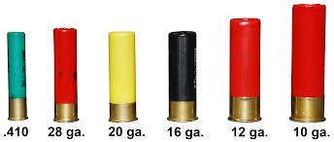
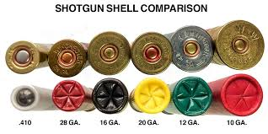
CALIBRES DE ESCOPETA

Slide 17
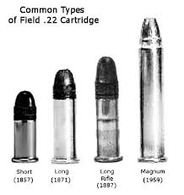
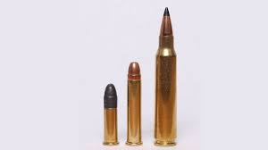
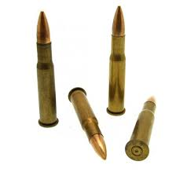
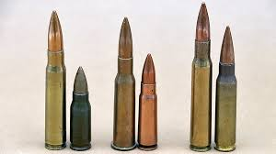
Calibre real vs calibre nominal calibres .22 – 5,56 mm

Slide 18
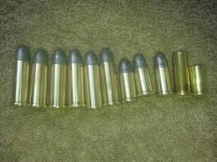
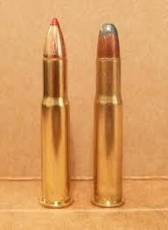
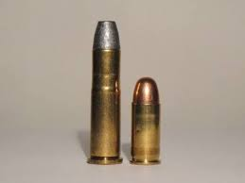
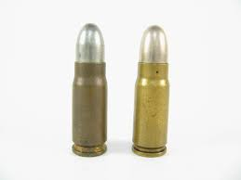
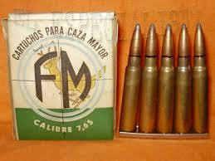
Calibres 7,65 - .32

Slide 19
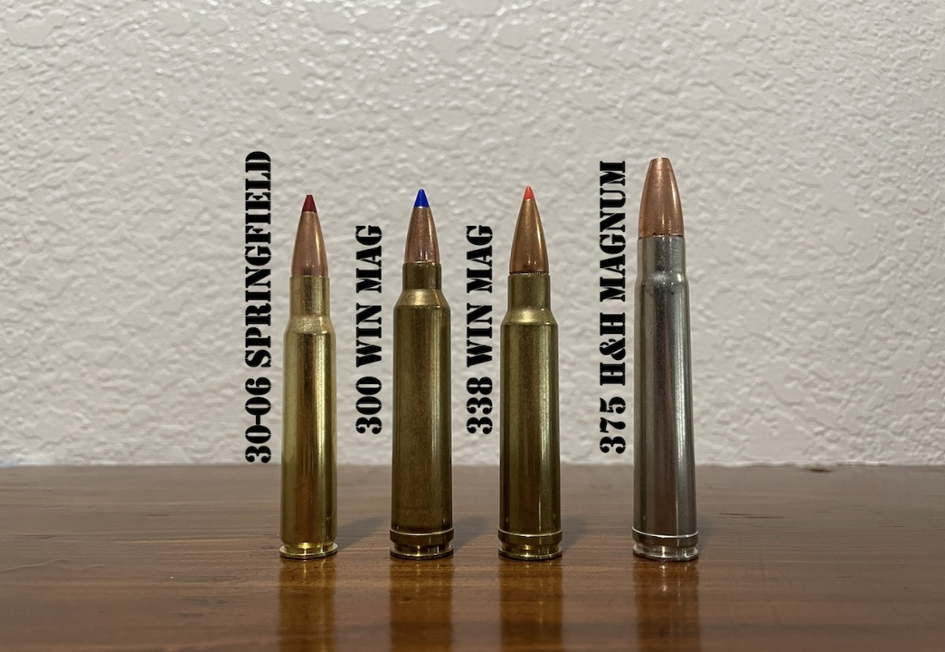
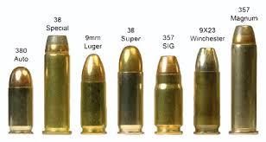
Calibres 9mm - .38

Slide 20
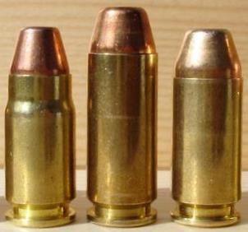
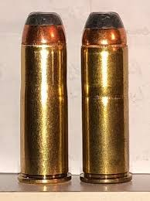
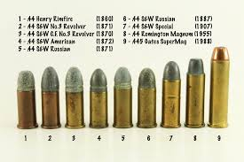
Calibres 10mm - .40
Calibres 11 mm - .44

Slide 21
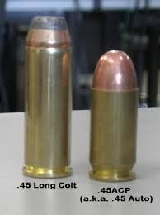
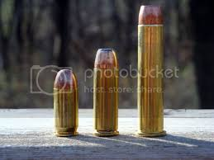
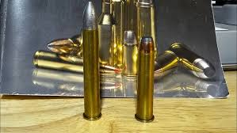
Calibres 11,25 mm - .45

Slide 22
¿PREGUNTAS?
¿DUDAS?

Slide 23
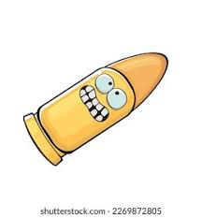
GRACIAS

